Slide 1
App LibroWave
Test de recorridos cognitivos
DESSI (Desarrollo y Evaluación de Sistemas Software Interactivos) – Universidad de Granada

Slide 2
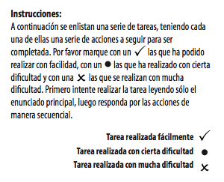
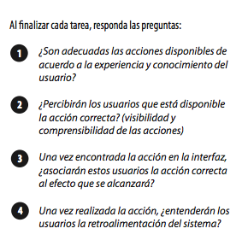

Test de Evaluación
Recorridos Cognitivos
App:Librowave
Registrarse en la App
Completar información
Abrir la App
Llenar los datos
Clic en Register
Clic en Register
Sí, en todo momento se siguen los pasos, las acciones están bien indicadas.
No, no sabe el usuario si es obligatorio introducir tantos datos, como por ejemplo la foto de perfil.
Sí, cada vez que se realiza una acción el resultado es el esperado.
Sí, está definido claramente qué acción están realizando el usuario y qué tipo de retroalimentación proporciona

Slide 3
Test de Evaluación
Recorridos Cognitivos
App:Librowave
Comprar/Reservar Libro
Comprar Libro
Abrir la App
Clic en Pagar
Logearse
Buscar libro
Clic en Comprar o Reservar
Reservar Libro
Seleccionar Fechas
Clic en Reservar
Sí, en todo momento se siguen los pasos, las acciones están bien indicadas.
Sí, están bien definidas las acciones correctas en la App.
Sí, cada vez que se realiza una acción el resultado es el esperado.
Sí, está definido claramente qué acción están realizando el usuario y qué tipo de retroalimentación proporciona

Slide 4
Test de Evaluación
Recorridos Cognitivos
App:Librowave
Lee un libro
Dar opinion
Abrir la App
Ir al siguiente libro
Volver a mi cuenta
Logearse
volver a mi cuenta
Seleccione un libro
Ir a mi cuenta
buscar el libro 2
Abrelo
Seleccione un libro
Clic leer
clic en evaluar
Clic leer
evaluar y ok
Deje un comentario
Clic comentar
Escribe tu comentario
Clic ok
Sí, en todo momento se siguen los pasos, las acciones están bien indicadas.
Sí, están bien definidas las acciones correctas en la App.
Sí, cada vez que se realiza una acción el resultado es el esperado.
Sí, está definido claramente qué acción están realizando el usuario y qué tipo de retroalimentación proporciona

